Slide 1
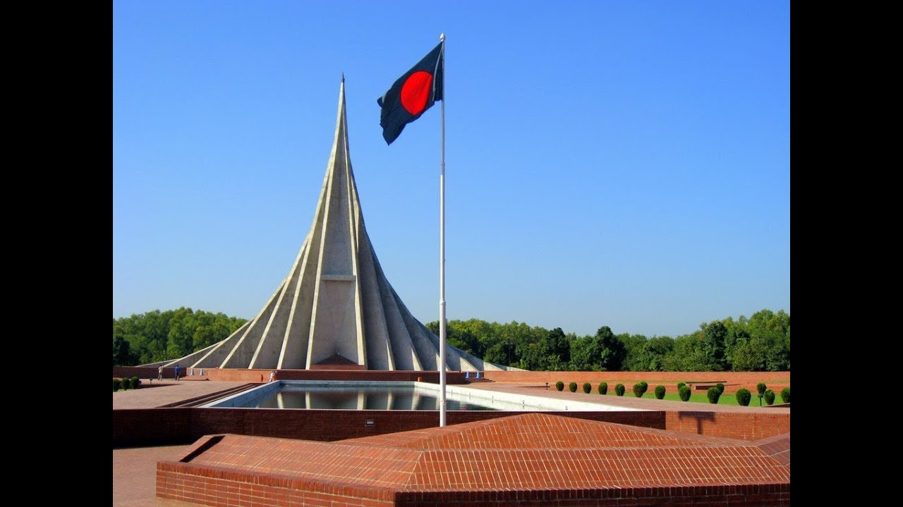
মাল্টিমিডিয়া ক্লাসে স্বাগতম

Slide 2
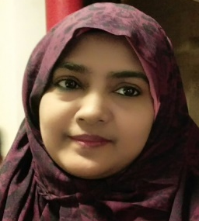
শিক্ষক পরিচিতি
সৈয়দা শাহীনুর পারভিন
সিনিয়র সহকারি শিক্ষক
হাসনে হেনা বালিকা উচ্চ বিদ্যালয়,বাকলিয়া,চট্টগ্রাম।
বিষয় বাংলা ২য় পত্র
শ্রেণী – ষষ্ঠ
সময় -৪০ মিনিট

Slide 3
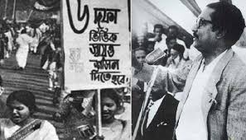
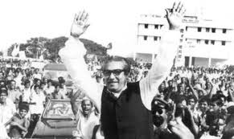
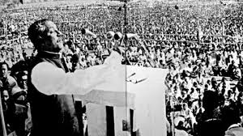
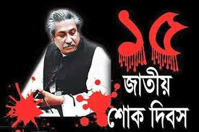
এসো কিছু ছবি দেখি
স্বদেশ প্রত্যাবর্তন
৬ দফা আন্দোলন
বঙ্গবন্ধু শেখ মুজিবুর রহমান
ঐতিহাসিক ৭ই মার্চের ভাষণ
জাতীয় শোক দিবস

Slide 4
আজকের পাঠ
বঙ্গবন্ধু শেখ মুজিবুর রহমান

Slide 5
শিখন ফল
এ পাঠ শেষে শিক্ষার্থীরা…………
বঙ্গবন্ধু শেখ মুজিবুর রহমানের জীবন বৃত্তান্ত সম্পর্কে বলতে পারবে।
শিক্ষা জীবন সম্পর্কে ব্যাখ্যা করতে পারবে।
নেতৃত্বের গুণাবলী উপস্থাপন করতে পারবে।

Slide 6
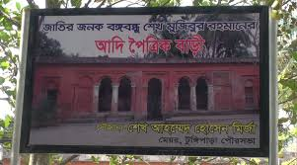
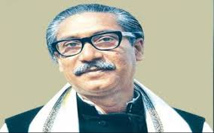
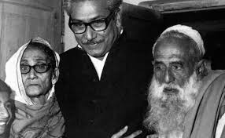
বঙ্গবন্ধু শেখ মুজিবুর রহমান ১৯২০ সালের ১৭ই মার্চে গোপালগঞ্জ জেলার টুঙ্গিপাড়ায় জন্মগ্রহণ করেন। তাঁর পিতার নাম শেখ লুৎফর রহমান ও মাতা সায়েরা খাতুন।
পিতা মাতার সাথে বঙ্গবন্ধু শেখ মুজিবুর রহমান

Slide 7
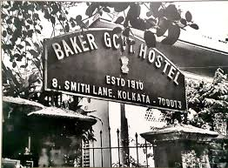
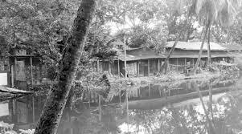
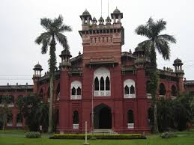
ছবি গুলো দেখে বলার চেষ্টা কর
গোপালগঞ্জ মিশন হাই স্কুল
কলকাতার ইসলামিয়া কলেজ
বঙ্গবন্ধু ম্যাট্রিকুলেশন পাশ করেন গোপালগঞ্জের মিশন হাই স্কুল থেকে।বিএ পাস করেন কলকাতার ইসলামিয়া কলেজ এবং ঢাকা বিশ্ববিদ্যালয়ে আইন শাস্ত্র বিভাগে অধ্যায়ন করেন।
ঢাকা বিশ্ববিদ্যালয় আইন শাস্ত্র বিভাগ

Slide 8
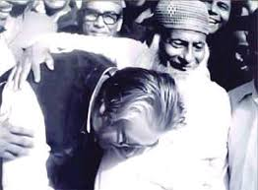
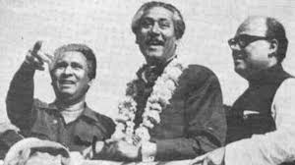
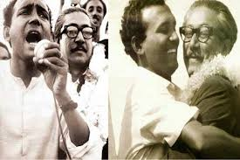
ছবি গুলো দেখে বলার চেষ্টা কর
ছবি গুলো দেখে বলার চেস্টা কর
ছাত্র জীবন থেকেই শেরে বাংলা এ কে ফজলুল হক, মওলানা আবদুল হামিদ খান ভাসানী,হোসেন শহীদ সোহরাওয়ার্দী সহ আরো অনেকের সান্নিধ্য লাভ করেন এবং রাজনীতি সংলগ্ন হয়ে ওঠেন।

Slide 9
একক কাজ
বঙ্গবন্ধু শেখ মুজিবুর রহমানের শিক্ষা জীবন সম্পর্কে সংক্ষেপে লিখ।

Slide 10
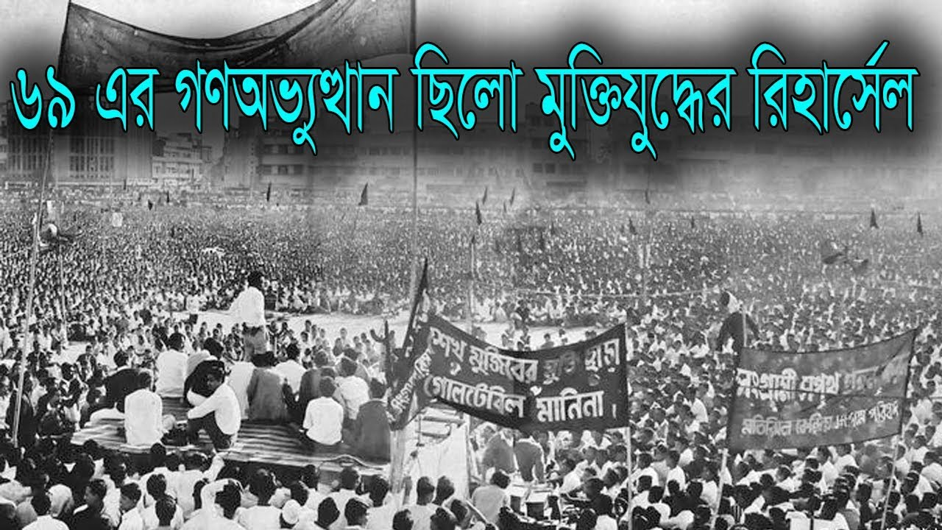
২৩শে ফেব্রুয়ারি ঢাকার রেসকোর্স ময়দানে এক বিশাল গণসংবর্ধনায় ছাত্র সংগ্রাম পরিষদের পক্ষ থেকে তাঁকে “বঙ্গবন্ধু” উপাধিতে ভূষিত করা হয়।

Slide 11
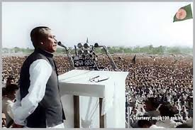
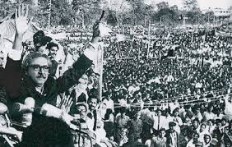
ছবি গুলো দেখে বলার চেষ্টা কর
বঙ্গবন্ধু শেখ মুজিবুর রহমান ১৯৭১ সালের ৭ই মার্চ ঢাকার রেসকোর্স ময়দানে এক বিশাল জনসভায় এক ঐতিহাসিক ভাষণের মাধ্যমে স্বাধীনতার ডাক দেন।

Slide 12
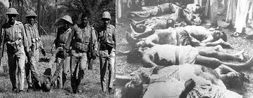
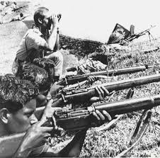
ছবি গুলো দেখে বলার চেষ্টা কর
বঙ্গবন্ধুর নেতৃত্বে জনগণ মুক্তিযুদ্ধে ঝাঁপিয়ে পড়ে এবং দীর্ঘ নয় মাস ধরে যুদ্ধ চলে।

Slide 13
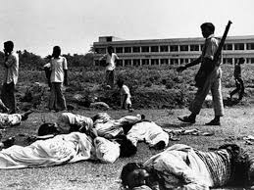
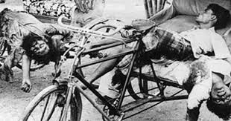
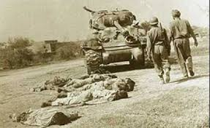
ছবি গুলো দেখে বলার চেষ্টা কর
১৯৭১ সালের ২৫ মার্চ রাতে পাকিস্তানী হানাদার বাহিনী নিরিহ, নিরস্ত্র বাঙ্গালিদের উপর হামলা চালায়।

Slide 14
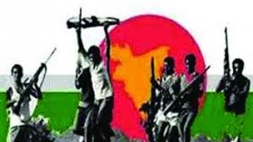
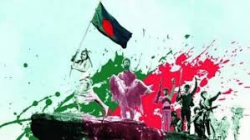
ছবি গুলো দেখে বলার চেষ্টা কর
১৯৭১ সালের ১৬ই ডিসেম্বর আমরা বিজয় অর্জন করি।

Slide 15
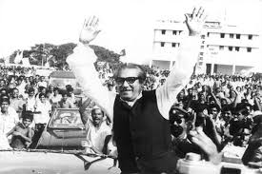
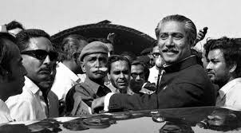
ছবি গুলো দেখে বলার চেষ্টা কর
বিজয় অর্জনের পর বঙ্গবন্ধু শেখ মুজিবুর রহমান পাকিস্তানের কারাগার থেকে মুক্তি পেয়ে ১৯৭২ সালের ১০ই জানুয়ারি স্বাধীন বাংলাদেশে প্রত্যাবর্তন করেন।

Slide 16
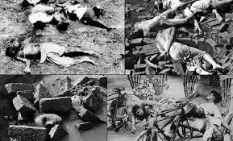
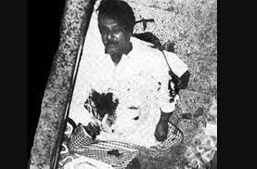
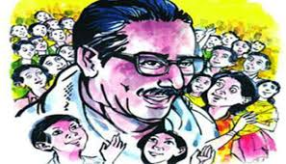
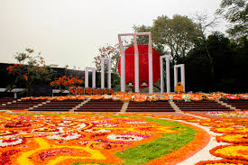
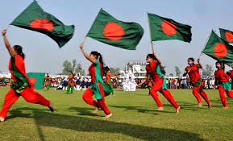
দলীয় কাজ
ছবির সাথে বাক্যগুলো মিলাও
আন্তর্জাতিক মাতৃভাষা দিবস
১৬ই ডিসেম্বর বিজয় দিবস
ঐতিহাদিক ৭ই মার্চের ভাষণ
২৬ মার্চ স্বাধীনতা ও জাতীয় দিবস
১০ জানুয়ারি স্বদেশ প্রত্যাবর্তন দিবস
১৫আগষ্ট জাতীয় শোক দিবস
১৭ই মার্চ শেখ মুজিবুর রহমানের জন্ম দিবস
২৫মার্চ গণহত্যা দিবস

Slide 17
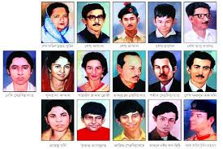
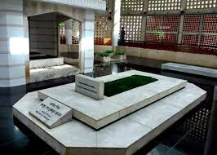
ছবি গুলো দেখে বলার চেষ্টা কর
১৯৭৫ সালের ১৫ই আগস্ট কতিপয় বিপদগামী সেনা সদস্যের আক্রমনে ও নিষ্ঠুর আঘাতে এ- জাতীর প্রাণপ্রিয় নেতা বঙ্গবন্ধু শেখ মুজিবুর রহমান সপরিবারে নিহত হন।টুঙ্গিপাড়ায় পারিবারিক গোরস্তানে তাঁকে সমাহিত করা হয়।

Slide 18
মূল্যায়ণ
বঙ্গবন্ধু শেখ মুজিবুর রহমান কত সালে জন্ম গ্রহণ করেন?
বঙ্গবন্ধু শেখ মুজিবুর রহমান কে কী উপাধিতে ভূষিত করা হয়?
পাকিস্তানী হানাদার বাহিনী নিরিহ, নিরস্ত্র বাঙ্গালিদের উপর কত
সালে, কোন তারিখে হামলা চালায়?
আমরা কত সালে ও কত তারিখে বিজয় অর্জন করেছি?
ঐতিহাদিক ৭ই মার্চের ভাষণ কোথায় অনুষ্টিত হয়েছিল?

Slide 19
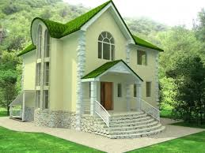
বাড়ির কাজ
তোমার এলাকার একজন মুক্তি যোদ্ধার মুক্তিযুদ্ধের গল্প লিখে আনবে।

Slide 20
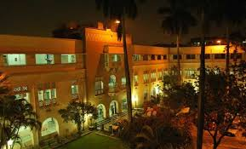
ক্লাসে মনোযোগী থাকার জন্য ধন্যবাদ

